Slide 1
Fractuurpreventie
Esther Donga, Internist – endocrinoloog
Math Wijnands, Reumatoloog
Jernt Korst, Kaderhuisarts bewegingsapparaat
Belinda Wardenaar, Osteoporose verpleegkundige
Annemie de Vroe, Osteoporose en reuma verpleegkundige

Slide 2
Samendraads ?
Huisartsen, medisch specialisten, zorgverzekeraars en patiënten werken in de regio Midden-Brabant samen aan de best mogelijke zorg.
Op het juiste moment, op de juiste plek en doelmatig. Met de patiënt als vertrekpunt.
Samendraads !

Slide 3
Triple Aim en uitkomstdoelen
Betere gezondheid
Betere kwaliteit van zorg
Kostenverlaging
1. Minder herfracturen
2. Verbetering kwaliteit van leven
3. Betere samenwerking tussen huisartsen en specialisten
4. Therapietrouw
5. Afname gerelateerd zorggebruik en directe kosten
Afname % herfracturen
Kwaliteit van leven patiënt
Ervaren samenwerking betrokken zorgverleners
% patiënten met indicatie dat medicatie gebruikt
Afname directe kosten van een herfractuur
Herfracturen nemen met 30% af
In eindevaluatie extrapoleren van gegevens uit bestaand kwaliteit van leven onderzoek
Toename 1 op 4-puntsschaal
75% stopt niet voortijdig
30% afname
% patiënten dat >5j medicatie gebruikt zonder herbeoordeling
Afname gerelateerde verpleeghuisopnames / kosten bij heupfractuur
Afname van 50%
Relateren aan uitkomst 1

Slide 4
Procesdoelen en indicatoren
5 uitkomstdoelen
Betere afstemming tussen huisarts en apothekers
#oproepen voor screening
Vanuit ETZ
Vanuit huisarts
% patiënten met screening na 1e fractuur
Scholing huisartsen
Betere
case-finding
Meten lichaamslengte
Organiseren beleid valpreventie
#HA/POH dat (herhaal)scholing volgt
Respons van oproep ETZ
#HA’s als hoofdbehandelaar
Beter opvolgbeleid huisartsen
#HA’s dat 2x per jaar afstemt met apothekers
# Patiënten met verhoogd risico behandeld in de 2e lijn
Respons van oproep huisarts
70% huisartsen
nu: 2400 patiënten
71,5% van de doelgroep
50%
80% POH
Apotheker draait 2 x per jaar o.b.v. MFB informatie uit voor de huisartsen-praktijk
nu: 43%
43%
Iedere 2 jaar
57% van de doelgroep
50%
Verwijzing (mogeljikheden in sociale kaart) naar lokale fysio/ergo/oefen-therapeuten voor valpreventie

Slide 5
Opzet van de avond
Deel 1 plenair:
Introductie
Opzet van het programma
Deel 2 parallel (huisarts – POH):
Artsen: beslismomenten en medicatie
POH: begeleiding
Deel 3 plenair:
Opvallende punten
Afsluiting

Slide 6
DEEL 1 - PLENAIR

Slide 7
Esther Donga, Internist – endocrinoloog
Math Wijnands, Reumatoloog
Jernt Korst, Kaderhuisarts bewegingsapparaat

Slide 8
Fysiologie van het bot

Slide 9
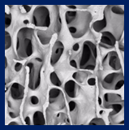
Botstructuur – Trabeculair bot
Eigenschappen:
20% van de botmassa
Wordt elke 3-4 jaar vervangen
Bevindt zich aan de binnenkant van het bot
Zorgt voor sterkte en elasticiteit
Actief in mineralisatie
Plaats van werking denosumab en bisfisfonaten¹
Honingraat structuur van trabeculair bot

Slide 10
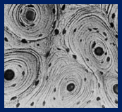
Botstructuur – Corticaal bot
Eigenschappen:
80% van botmassa
Buitenkant van het bot
Geeft weerstand aan mechanische belasting
Wordt elke 10 jaar vervangen
Bepalend voor de vorm van het bot
Aanhechtingspunt voor spieren of pezen
Plaats van werking denosumab¹ (bisfosfonaten..?)
Compacte dichte structuur van corticaal bot

Slide 11
Corticaal en trabeculair bot

Slide 12
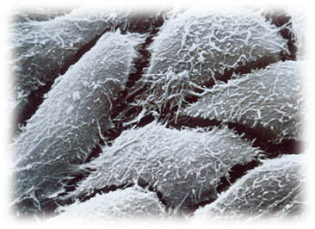
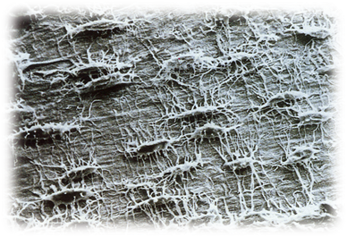
3 belangrijkste botcellen
Osteoclasten: botresorptie (botafbraak) van zowel trabeculair als corticaal bot
Osteoblasten: botvorming
Osteocyten: ‘volwassen’ osteoblasten die geen bot meer vormen maar de botremodelling reguleren

Slide 13
Botremoddelering
Osteoclasten verwijderen bot¹
Door het uitscheiden van enzymen en zuren
Osteoblasten maken bot aan
Gaan naar bewerkte gebied¹
Vullen van de ruimtes met nieuwe botmatrix

Slide 14
Regulatie van de botombouw
PTH
Thyroxine
Cytokinen
Calcitonine
Oestrogenen
Vitamine D
PTH
Andere cytokinen
↑ botresorptie
↓ botvorming
↓ botresorptie
↑ botvorming

Slide 15
Definitie van osteoporose
Osteoporose is een skeletaandoening die zich kenmerkt door een lage botmineraaldichtheid (botmassa) en een verstoorde samenhang van het botweefsel. Hierdoor is het bot brozer en is de kans op een botbreuk (fractuur) groter.
WHO definitie: gebaseerd op BMD gemeten met DEXA

Slide 16
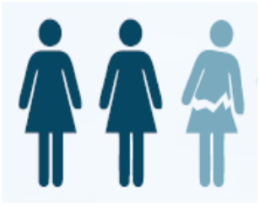
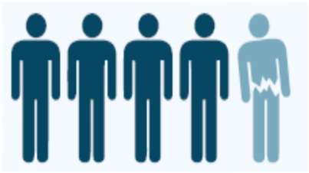
Osteoporose komt vaak voor
Stille aandoening: geen klachten!
1 op de 3 vrouwen en 1 op de 5 mannen >50 jaar krijgt osteoporotische fractuur
Toename leeftijdsverwachting: ⇒ toename osteoporotische fracturen
Na iedere fractuur verhoging van risico op nieuwe fractuur (2x)
→ onderdiagnose en therapietrouw zijn een groot probleem bij osteoporose

Slide 17
Ziektelast van heupfracturen
Na heupfractuur 2x zo hoge kans op een nieuwe fractuur
Heupfracturen: hoge morbiditeit en mortaliteit
Ongeveer 1 op de 4 patiënten zal overlijden (eerste jaar na heupfractuur)
Morbiditeit en mortaliteit:
Moeite met andere activiteiten: autorijden, boodschappen doen
Moeite met dagelijkse dingen
80%
Kan niet zelf lopen
Mortaliteit <1 jaar
Gaat naar verpleeghuis
60%
40%
25%
27%

Slide 18
Ziektelast van wervelfracturen
Na wervelfractuur 4x hogere kans op nieuwe wervelfractuur
± 2/3 wordt niet als wervelfractuur gediagnosticeerd
Ziektelast soms: hevige pijn die na enkele weken tot maanden verdwijnt
Geleidelijke lengte afname en postuurveranderingen
Secundaire klachten pijn en beperkingen in dagelijks functioneren

Slide 19
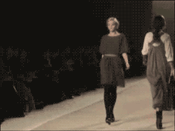
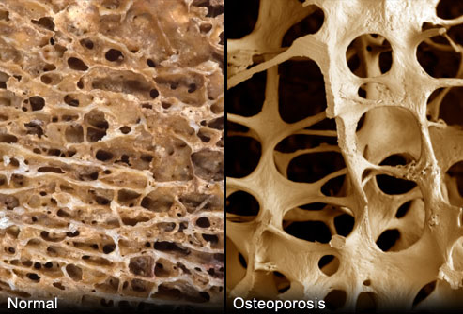
Fractuurpreventie en osteoporose
2012 NHG: osteoporose → fractuurpreventie
2011 CBO: osteoporose en fractuurpreventie
Thuisarts: botbreuken en botontkalking
Fractuur:
Grootte van de inwerkende kracht → vallen
Sterkte / zwakte van het bot → osteoporose
Notes:
NHG standaard: https://www.nhg.org/standaarden/samenvatting/fractuurpreventie
CBO richtlijn (230 pagina’s): https://www.nvr.nl/wp-content/uploads/2014/11/CBO-richtlijn-osteoporose-en-fractuurpreventie-2011.pdf
Thuisarts: https://www.thuisarts.nl/botbreuken-en-botontkalking

Slide 20
NHG standaard fractuurpreventie
Bij patiënten ouder dan 50 jaar met een wervelfractuur of een recente niet-wervelfractuur in de voorgeschiedenis gaat de huisarts na of het individuele risico op een volgende fractuur is bepaald in de tweede lijn. Indien dit niet het geval is, bepaalt de huisarts het risico op een nieuwe fractuur op basis van beeldvormende diagnostiek en een valrisico inventarisatie

Slide 21
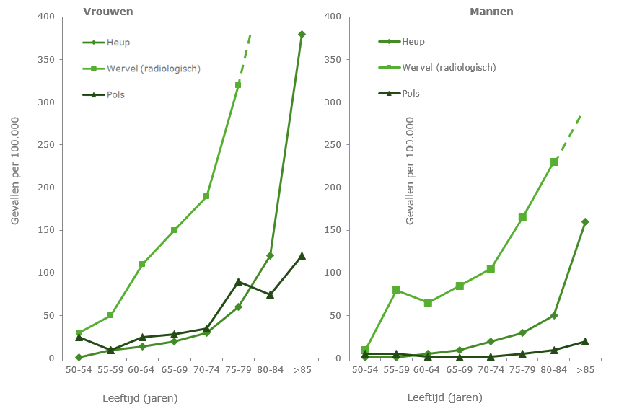
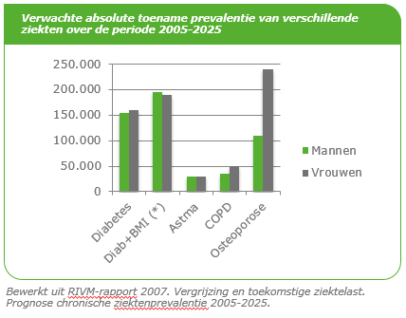
Epidemiologie
In Nederland:
ruim 83.000 fracturen bij mensen >55j.
Ruim 800.000 mensen met osteoporose
Prognose voor de komende jaren
Sambrook et al. Lancet 2006; 367:2010-8.
Notes:
Na menopauze met name verlies van trabeculair bot
Ageing low bone turnover, met name corticaal bot neemt af

Slide 22
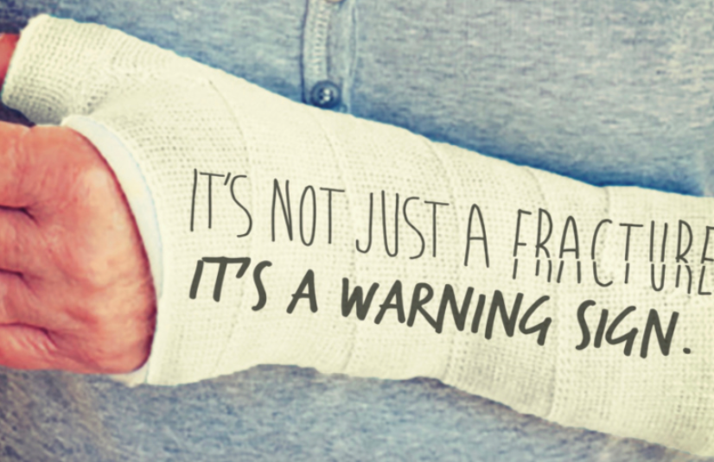
Gevolgen fractuur
Kosten
Kwaliteit van leven
Pijn
Zelfstandigheid
Sociale beperkingen
Verhoogd risico herfracturen
Levensverwachting
20-25% patiënten met
heupfractuur overlijdt < 6 mnd
Notes:
50% van patiënten met heupfractuur heeft eerder een fractuur gehad: it’s a warning sign!

Slide 23
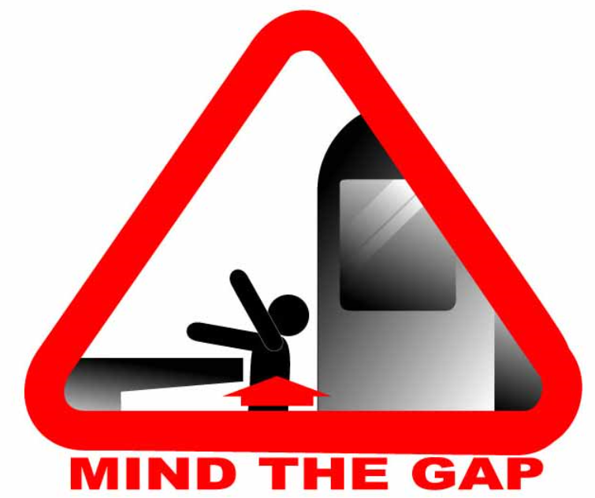
Care gap – capture the fracture
Geen goed communicatie tussen de disciplines
Te weinig screening bij patiënten na fractuur
Te lage therapietrouw
Notes:
Fractuur behandelaar heeft vaak weinig kaas gegeten van de mogelijke oorzaken van een fractuur
Opkomst nu in ETZ: tussen 35 en 50%
Lage therapietrouw

Slide 24
Therapietrouw

Slide 25
Risicofactoren op een fractuur | Relatief risico
Recente fractuur | 5
Oude fractuur (10 j) | 2
Osteoporose per SD daling | 2
Valrisico | 1,5
Leeftijd
Laag gewicht (<60kg of BMI <20) | 2 (BMI 20 tov 25)
Fractuur bij familieleden | 2
Roken | 2
Alcohol >3EH/dag | 1,5
Notes:
BMD: Bot Mineraal Dichtheid
Laag gewicht: BMI 20 heeft RR van 2 tov BMI 25

Slide 26
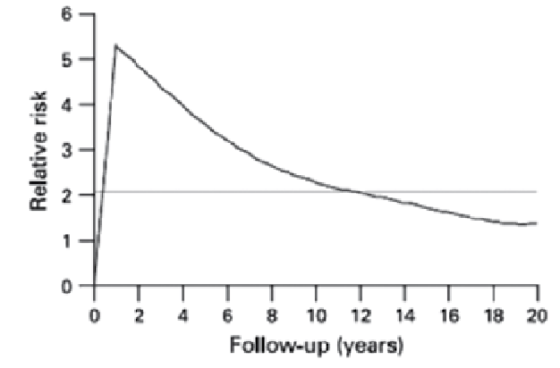
Het relatieve risico op een nieuwe fractuur t.o.v. een primaire fractuur.

Slide 27
Risicofactoren op een fractuur | Relatief risico
Recente fractuur | 5
Oude fractuur (10 j) | 2
Osteoporose per SD daling | 2
Valrisico | 1,5
Leeftijd
Laag gewicht (<60kg of BMI <20) | 2 (BMI 20 tov 25)
Fractuur bij familieleden | 2
Roken | 2
Alcohol >3EH/dag | 1,5
Secundaire preventie is effectief !
Primaire preventie is soms effectief
Screening wordt afgeraden
Notes:
BMD: Bot Mineraal Dichtheid
Laag gewicht: BMI 20 heeft RR van 2 tov BMI 25

Slide 28
Kunnen we iets doen?
Erkenning van het probleem
Voorkomen van herfracturen; 5% per jaar
Screening verbeteren na fractuur
Implementatie richtlijnen
Transmurale afspraken
Therapietrouw
Opvolgbeleid in de eerste lijn
Informatie

Slide 29
Project in het kort
Na een fractuur
Oproep screening vanuit het ETZ
Terugkoppeling aan de huisarts, vanuit ETZ
Oproep vanuit de huisarts
Huisarts screening
POH opvolging
Terugkoppeling vanuit de apotheek
Therapietrouw
Stoppen na 5 jaar
Makkelijke consultatie van specialist

Slide 30
Huidige situatie
#, behandeld bij ETZ
#, elders behandeld
Primaire preventie of
Bekende osteoporose
Oproep screening ETZ
Screening ?
Indicatie volgens NHG-standaard
Patiënt reageert
Patiënt reageert niet
Diagnostiek en evaluatie
Diagnostiek en evaluatie
Geen opvolging nodig
Instellen medicatie
Instellen medicatie
Geen opvolging nodig
Controles
2e lijn
Controles
1e lijn

Slide 31
Huidige zorgpad in ETZ
Oproep screening na fractuur vanaf 50-jarige leeftijd
Uitzonderingen
DEXA meting en eventueel labonderzoek
Secundaire osteoporose:
60% mannen
50% premenopauzale vrouwen
20-30% postmenopauzale vrouwen
Verpleegkundige/ verpleegkundig specialist

Slide 32
Kwetsbare momenten
#, behandeld bij ETZ
#, elders behandeld
Primaire preventie of
Bekende osteoporose
Oproep screening ETZ
Screening ?
Indicatie volgens NHG-standaard
Patiënt reageert
Patiënt reageert niet
Diagnostiek en evaluatie
Diagnostiek en evaluatie
Geen opvolging nodig
Instellen medicatie
Instellen medicatie
Geen opvolging nodig
Controles
2e lijn
Controles
1e lijn

Slide 33
Nieuwe situatie
#, behandeld bij ETZ
#, elders behandeld
Primaire preventie of
Bekende osteoporose
Oproep screening ETZ
Oproep screening huisarts
Indicatie volgens NHG-standaard
Patiënt reageert
Patiënt reageert niet
Patiënt reageert niet
Patiënt reageert
Diagnostiek en evaluatie
Memo in HIS
Diagnostiek en evaluatie
Geen opvolging nodig
Instellen medicatie
Instellen medicatie
Geen opvolging nodig
Controles
2e lijn
Controles
1e lijn
Controles
apotheek
E-consult voor 1e lijn

Slide 34
Oproep systeem huisarts
Input vanuit lijst vanuit het ETZ
Input vanuit de huisarts
Fractuur elders
Primaire preventie volgens richtlijnen NHG
Registratie in HIS (niet KIS)
Aanmaken labcodes
Aanmaken memo
Versturen oproepbrief

Slide 35
In kaart brengen van patiënt
Anamnese
Risicofactoren
Lichamelijk onderzoek
Lengte
Labonderzoek
DEXA-meting

Slide 36
Controlebeleid 1e lijn
Wanneer | Wat | Wie
Start | Evaluatie en opstarten medicatie | HA
1 mnd | Therapietrouw, inname instructie, bijwerkingen, lichaamslengte, leefstijl | POH
3 mnd | Optioneel telefonisch, indien geen leefstijl | POH
1 jaar | Controle | POH
2 jaar | Controle | POH
3 jaar | Controle | POH
4 jaar | Controle | POH
5 jaar | Controle na DEXA, evt stoppen medicatie | HA
8 jaar | Controle | HA / POH

Slide 37
Samenwerking met apotheek
Toepassen Medisch Farmaceutische Beslisregels (MFB’s)
Apotheek zet osteoporosemedicatie in de herhaalservice
Bij niet ophalen medicatie: actief signaal aan betreffende huisarts, zodat POH kan stimuleren op therapietrouw
2x per jaar systematische terugkoppeling door apotheek aan de huisarts over patiënten die niet therapietrouw zijn (irt osteoporose)
Aandacht voor dit onderwerp op de apothekers nascholingen

Slide 38
E-consult mogelijkheden
Verschillende mogelijkheden hiervoor worden momenteel nog onderzocht.
Epic
Zorgdomein
Siilo
Zorgmail
Zodra er voor de regio een keuze is gemaakt voor de komende jaren, dan sluit dit project daarbij aan. In de tussentijd maken we gebruik van Zorgmail.

Slide 39
Opzet van de avond
Deel 1 plenair:
Introductie
Opzet van het programma
Deel 2 parallel (huisarts – POH):
Artsen: beslismomenten en medicatie
POH: begeleiding
Deel 3 plenair:
Opvallende punten
Afsluiting

Slide 40
DEEL 2 - PARALLEL

Slide 41
HUISARTSEN

Slide 42
Esther Donga, Internist – endocrinoloog
Math Wijnands, Reumatoloog
Jernt Korst, Kaderhuisarts bewegingsapparaat

Slide 43
In kaart brengen van de patiënt: anamnese
Risicofactoren

Slide 44
Algoritme NHG fractuurpreventie
Algoritme zowel voor primaire en secundaire preventie?
NEE!
Ontbrekende risicofactoren?
JAZEKER!
Leeftijd > 60 pas VFA?
Cut off point bij DEXA score -2.5?

Slide 45
Risicoscore CBO richtlijn

Slide 46
Ontbrekende risicofactoren
Alcohol >3E/dag, roken
Familieanamnese
Zuivelinname
1000-1200mg/dag
Vroege menopauze (voor 45-jarige leeftijd)
Co-morbiditeit: reumatoïde arthritis, diabetes mellitus, IBD
Andere medicatie: PPI, anti-epileptica

Slide 47
FRAX® WHO instrument voor evaluatie van fractuurrisico
De uitkomst is de 10-jaar kans voor heupfractuur en de 10-jaar kans voor majeure osteoporotische fracturen (klinische wervelfractuur, pols-, heup- en schouderfractuur)
Risicofactoren:
Leeftijd
Geslacht
Gewicht
Lengte
Voorafgaande fractuur
Heupfractuur bij ouders
Actueel roken
Glucocorticoïden
Rheumatoïde artritis
Secundaire osteoporose
Alcohol gebruik
BMD
Zie http://www.shef.ac.uk/FRAX

Slide 48
In kaart brengen van patiënt: lichamelijk onderzoek
Lengte
Lengteverlies?
Gewicht, BMI
Let bij aanwijzingen voor een wervelfractuur op: klop-, druk- en asdrukpijn van de wervelkolom;de vorm van de wervelkolom
Beoordeel mobiliteit en evenwicht bij opstaan en lopen in de spreekkamer bij verhoogd valrisico

Slide 49
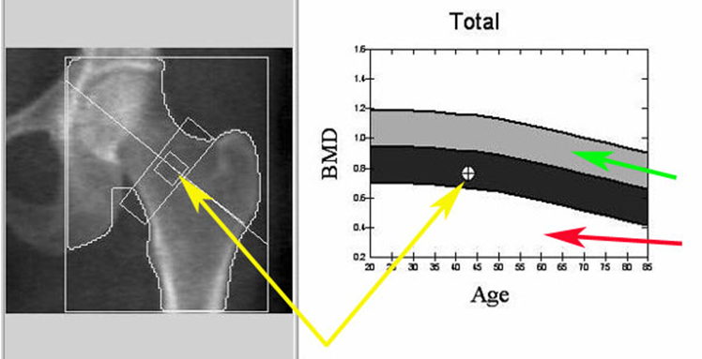
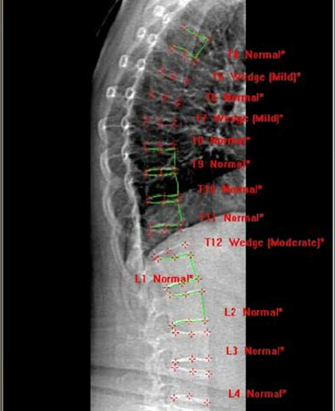
DEXA: Dual-energy X-ray absorptiometry
2 rontgen stralen van verschillend energie level, verschil in absorptie maat voor BMD
T-score: SD, vergelijking met peak bone mass
VFA: vertebral fracture assessment

Slide 50
Botdichtheid (BMD) en leeftijd
Notes:
Na menopauze met name verlies van trabeculair bot
Ageing low bone turnover, met name corticaal bot neemt af

Slide 51
Cut off T-score en fractuur risico
Grootste percentage fracturen in gebied van osteopenie
Rotterdam Study Bone 2004: Only 44% of all non-vertebral fractures occurred in women with a T-score below −2.5; in men, this percentage was even lower (21%). Thus, there is a clear need for the development of more sensitive risk assessment tools, using not only BMD, but also other clinical predictors of fractures

Slide 52
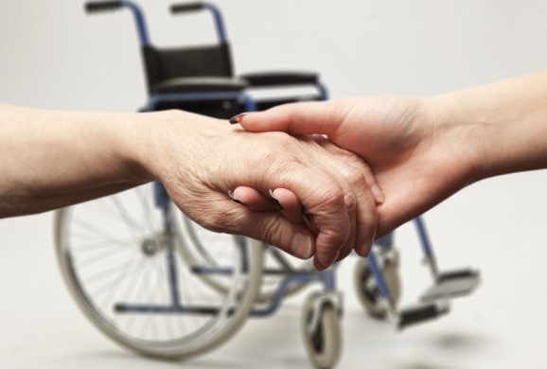
Zorg op maat
Individuele inschatting fractuur risico
DEXA meting
Risicofactoren
Type fractuur en aard van trauma
Leefstijladviezen
Valpreventie
Voorkeur van patiënt

Slide 53
Secundaire oorzaken osteoporose
NB: termen secundaire osteoporose en risicofactoren worden door elkaar gebruikt!

Slide 54
Aanvullend labonderzoek
Standaard:
Kreatinine
Calcium, albumine
Fosfaat
Alkalische fosfatase
BSE
Vitamine D
TSH
Bij mannen: <70 jaar: testosteron nuchter

Slide 55
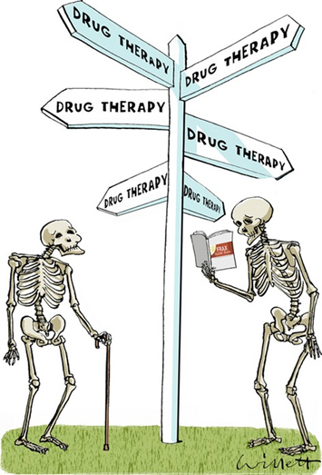
In kaart gebracht: wie behandelen?
Doel is fractuurpreventie; dus patiënten met een verhoogd fractuurrisico
Combineer risicofactoren met uitslag DEXA scan
Bij secundaire preventie: kijk naar
type fractuur, bv wervel, heup
DEXA meting niet 100%!

Slide 56
Calcium en vitamine D suppletie

Slide 57
Medicamenteuze behandeling
1. NHG-standaard Fractuurpreventie (tweede herziening) 2012
2. Richtlijn Osteoporose en fractuurpreventie (derde herziening) 2011

Slide 58
Werking bisfosfonaten

Slide 59
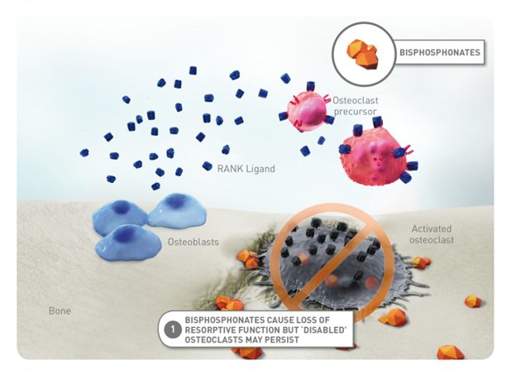
Werking bisfosfonaten
Bone turnover
Remming activiteit, rijping osteoclasten
Apoptose osteoclasten
Aanvankelijk meer botformatie, echter volgt botresorptie
Bone mineral density (BMD)
Behoud/verbetering van microarchitectuur bot
Mineralisatie
Met name trabeculair bot
Bisfosfonaten
Bisfosfonaten binden zich aan
bot en worden daar opgenomen
door rijpe osteoclasten

Slide 60
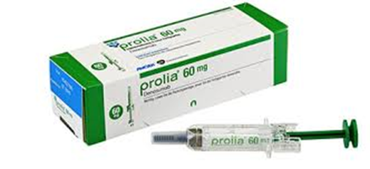
Werking Denosumab (Prolia)

Slide 61
Corticosteroïden en osteoporose

Slide 62
Wanneer osteoporoseprofylaxe?
Glucocorticoïd gebruik langer dan 3 maanden
Dosering 7.5 mg per dag en < 15 mg
Leeftijd < 70 jaar: advies DEXA scan
Leeftijd > 70 jaar: advies behandelen
Dosering > 15 mg per dag: advies behandelen

Slide 63
POH

Slide 64
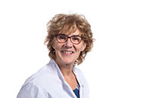
Osteoporose verpleegkundigen
Belinda Wardenaar
Annemie de Vroe - Roothaert

Slide 65
ETZ zorgpad osteoporose
Huidige zorgpad in ETZ:
Oproep screening na fractuur vanaf 50-jarige leeftijd:
brief - dexa folder - antwoordenvelop
Uitzonderingen:
Reeds DEXA < 1 jaar
Schedel en aangezichtsfracturen
Buiten postcode gebied
incidenteel
Notes:
Intro: Zorgpad osteoporose

Slide 66
ETZ zorgpad osteoporose
Patiënt reageert op oproep:
Ja: Combinatie afspraak opsturen + vragenformulier
DEXA onderzoek met aansluitend consult poli
Nee: Nabellen op indicatie
Notes:
Indicatie: medicatie, ziekte beeld, eerdere fracturen, fractuur onder bisfosfonaat

Slide 67
Verpleegkundig consult
Anamnese afnemen, bespreken van risicofactoren aan de hand van vragenformulier:
Uitslag DEXA inzichtelijk
Verhoogd valrisico / oorzaak vallen
Fractuur na het 50ste levensjaar
Laag lichaamsgewicht: lengte gewicht BMI
Ouder met een heupfractuur/ Erfelijke factoren
Roken
Alcoholgebruik > 3 eenheden/dag
Ernstige immobiliteit
Glucocorticosteroid gebruik
Reumatoïde artritis
Te lage calciumintake / Calcium suppletie mg
Vitamine-D-deficiëntie / Vitaminesuppletie
Diabetes mellitus
Nierinsufficiëntie
Status gebit
Notes:
Anamnese: oorzaak, manier van val, valrisico
Uitleg richtlijn -> osteoporose ( verschil Osteoporose/ artrose)
Medicatie , vragenformulier door nemen
KOLOM RF in laten vliegen, nog bewerken voor effecten. Wordt duidelijk, uitleg volgt aan de hand van volgende dia’s.

Slide 68
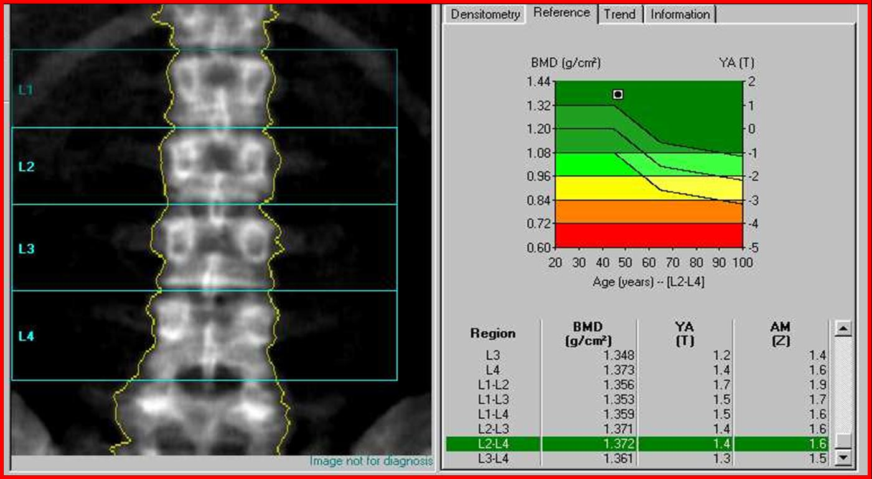
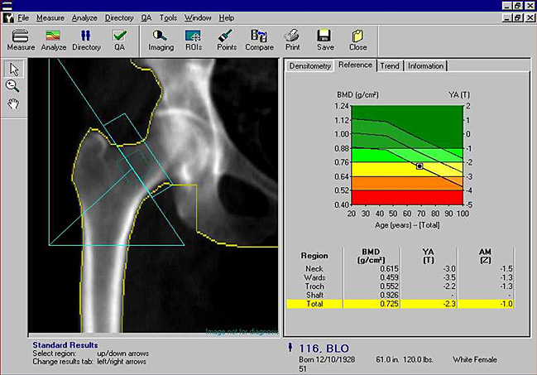
Vragen over DEXA?
Notes:
Deze afbeelding gebruiken? Andere volgorde dia?

Slide 69
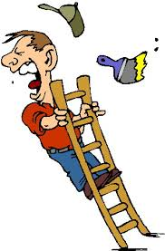
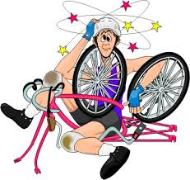
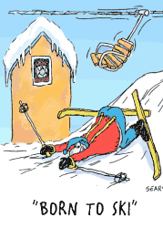
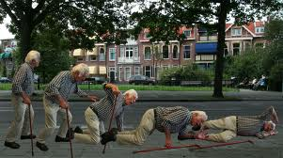
Verhoogd valrisico / oorzaak vallen
Notes:
Fietsen, elektrische fiets, klussen, sport. Kleedjes, snoeren. Preventie bespreken. Visus. Balans en spierkracht.

Slide 70
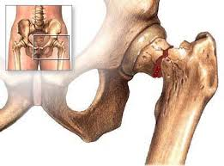
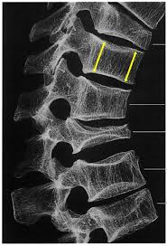
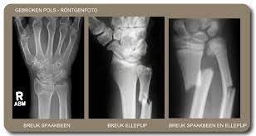
Fractuur na het 50ste levensjaar
Notes:
Meest voorkomende soort fracturen, humerus, heup, pols. Ook wervelfracturen die pas op VFA zichtbaar worden. Nauwelijks klachten.

Slide 71
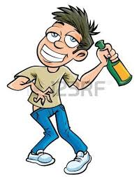
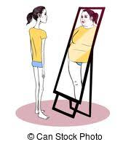
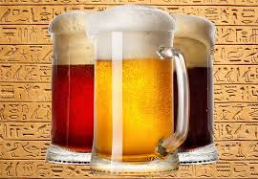
Alcohol, roken en BMI
Notes:
Invloed hiervan bespreken, alcohol verstoren opname calcium. NB alcohol valrisico.

Slide 72
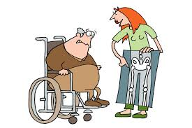
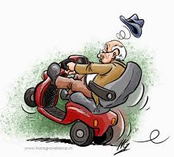
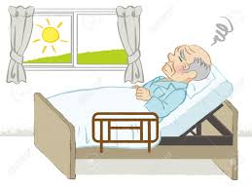
Ernstige immobiliteit
Notes:
Waarom is immobiliteit een risico? Volgende dia gaat hier verder op in.

Slide 73
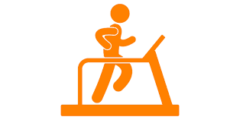
Bewegen
Bot belastende oefeningen
Notes:
Botbelasten de oefeningen, micro architectuur, activeren botaanmaak.

Slide 74
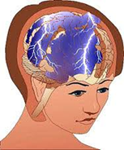
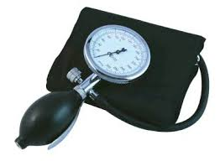
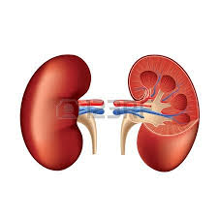
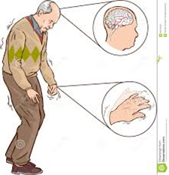
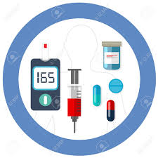
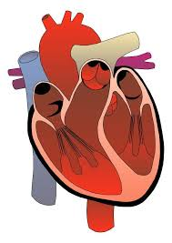
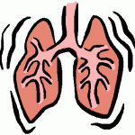
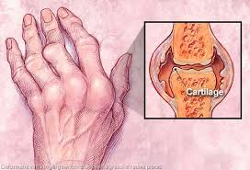
Comorbiditeit
Notes:
Vasculaire aandoeningen, diabetes, reumatoïde artritis, nierinsufficientie, Parkinson, epilepsie, MS.
Quiz, invliegen aandoeningen na vragen….
NB medicatie bespreken, Prednison. Metotrexate etc.

Slide 75
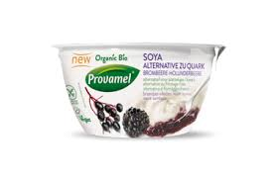
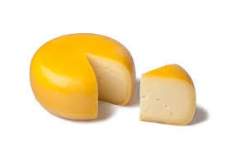
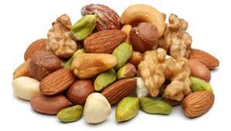
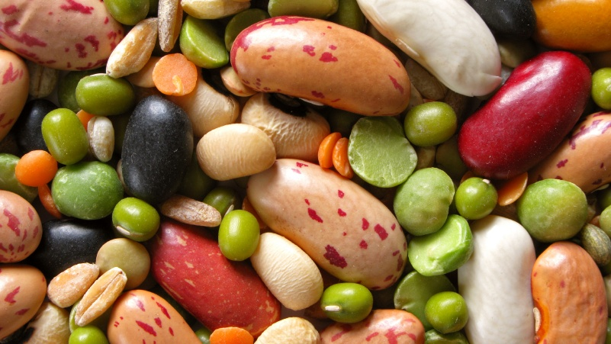
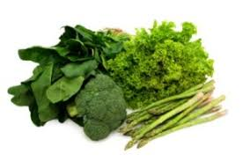
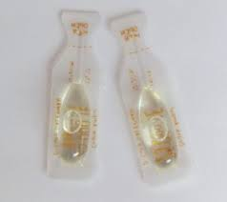
Calcium intake en vitamine D
Notes:
Uitleg calcium in groente en noten en werking vitamine d.

Slide 76
Medicatie bij osteoporose
Bisfosfonaten
Notes:
Uitleg bisfosfonaten, bijwerkingen, 1e 6 weken. Inname, staand/zittend. Therapietrouw, zeker 5 jaar.

Slide 77
Take home message
Rol verpleegkundige in zorgpad osteoporose:
Inventariseren risicofactoren
Leefadviezen
Medicatie info, nadruk op therapietrouw
Voorkomen van herfracturen

Slide 78
Follow up in huisarts praktijk
Begeleiding en verdere behandeling:
Bijwerkingen (persisteren)
Therapietrouw monitoren
Nieuwe (wervel) fractuur
Gezondheidsproblemen waardoor verhoogd fractuur-val risico
Leefstijlaanpassingen
Jaarlijkse controle
Notes:
VRAAG, hoe zie je de eigen rol in de folluw up huisartspraktijk????
Bijwerkingen: wissel bisfosfonaat alendronaat, risedronaat (soms beter verdragen)
Eerste jaar: frequenter/ telefonisch , dan jaarlijks, ook na staken medicatie.
Controle: therapietrouw , lab, lengte omlaag (< 3cm) X foto therapietrouw

Slide 79
Opzet van de avond
Deel 1 plenair:
Introductie
Opzet van het programma
Deel 2 parallel (huisarts – POH):
Artsen: beslismomenten en medicatie
POH: begeleiding
Deel 3 plenair:
Opvallende punten
Afsluiting

Slide 80
Esther Donga, Internist – endocrinoloog
Math Wijnands, Reumatoloog
Jernt Korst, Kaderhuisarts bewegingsapparaat
Belinda Wardenaar, Osteoporose verpleegkundige
Annemie de Vroe, Osteoporose en reuma verpleegkundige

Slide 81
DISCUSSIE/VRAGEN

Slide 82
AFSLUITING

